Slide 1
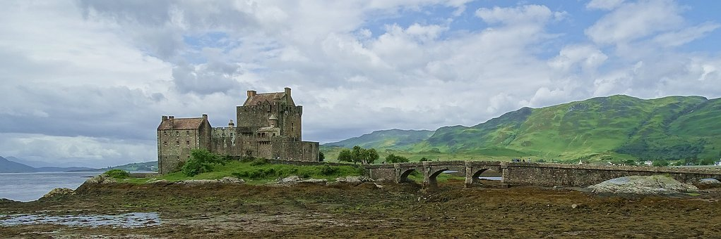
Keskiajan kirjallisuus
ÄI08 ja S208

Slide 2
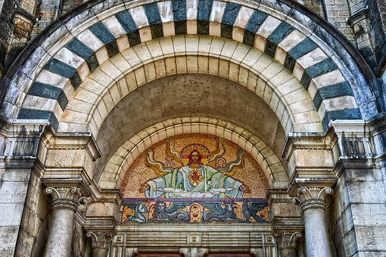

Keskiaika ja sen ihanteet
Keskiaika alkoi kansanvaelluksista (n. 300-500 jaa.), jotka hajottivat Rooman valtakunnan.
Käsitys "pimeästä keskiajasta" liittyy aikakauden alun kaaosmaisuuteen, ahtaaseen maailmankuvaan ja kulkutauteihin.
Kulttuuria hallitsi kristinusko, ja ihmisen roolina oli olla osa Jumalan luomaa maailmaa.
Kuolemaa korostettiin: pelko piti kansan kurissa.
Käsitys maailmasta oli vielä suppea, sillä yksilö kuului lähinnä vain omaan perhe-, kylä- tai ammattiyhteisöön.

Slide 3
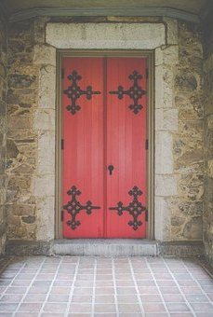
Keskiajan kielet ja lukutaito
Latina oli kirkon ja tieteen kieli.
Myös ajan kaunokirjallisuutta saatettiin kirjoittaa latinaksi.
Tavallinen kansa puhui kansankieliä ja murteita.
Vähitellen lukutaito levisi ja muutti kirjallisuuden yksityiseksi.
Luostarilaitos tallensi antiikin ja keskiajan kirjallisuutta.

Slide 4
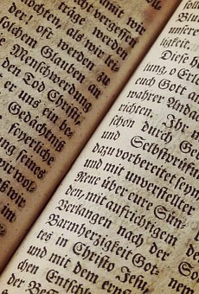
Raamatun merkitys länsimaiselle kirjallisuudelle
1) monessa maassa ensimmäinen kansan kielelle käännetty teos ja edisti lukutaitoa
2) yhdisti ihmisiä yli sääty- ja yhteisörajojen
3) pohja monelle myöhemmälle teokselle
4) myytit, runot ja vertaukset innoittavat edelleen taiteilijoita

Slide 5
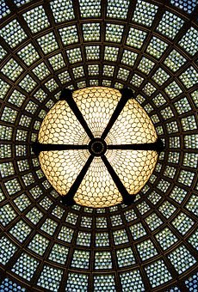
Muu kristillinen kirjallisuus
Mysteerit
Raamatun kertomuksia
Suomessa Tiernapojat
Miraakkelit
pyhimysten dramatisoituja elämäntarinoita
ihmenäytelmiä
Moraliteetit
vertauskuvallisia opetusnäytelmiä
Legendat
Pyhimystarinoita
Suomessa esim. Pyhän Henrikin surmavirsi

Slide 6
Minkä maan kansalliseepos? Mistä eepos kertoo?
Beowulf
Kalevipoeg
Kojiki
Ilias ja Odysseia
Pantterintaljainen
Edda
Rolandin laulu
Niebelungenlied
El Cid

Slide 7
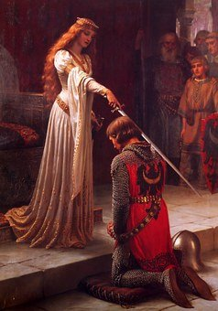
Kansalliseepokset saavat muotonsa
Edda (Islanti, laajemmin Skandinavia)
Rolandin laulu (Ranska)
Niebelungenlied (Saksa)
El Cid (Espanja)
Suomalainen kansanrunoperinne

Slide 8
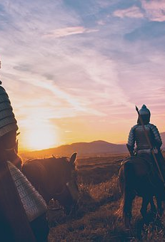
Maallinen kirjallisuus
Kuningas Arthur
Robin Hood
Tuhannen ja yhden yön tarinat
Yhteistä vertauskuvallisuus, sankarityypit, seikkailut ja moraaliongelmien käsittely.

Slide 9
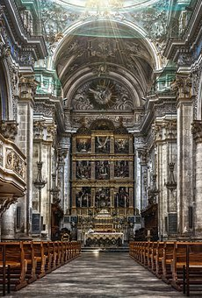
Dante Alighieri: Divina Commedia (1320)
Kolme osaa: Helvetti, Kiirastuli ja Paratiisi
Kertoja matkaa unessa tuonpuoleiseen maailmaan antiikin kirjailija Vergilius oppaanaan.
Tunnetuin osa on Helvetti, jossa kuvaillaan kadotuksen eri tasoja.
Eri helvetin piireissä on fiktiivisiä ja historiallisia hahmoja.

Slide 10
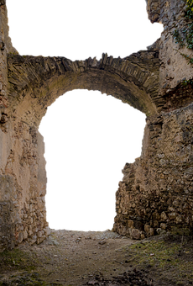
Giovanni Boccaccio: Decamerone (1350)
proosamuotoinen teos
Kymmenen aatelisnuorta pakenee ruttoepidemiaa maaseudulle.
Nuoret kertovat vuorotellen tarinoita toisilleen.
Teosta pidetään novellikirjallisuuden alkuna.

